Slide 1
كورس تعليم التداول
للمبتدأين
From A to Z
Eng. Eslam Salman

Slide 2
مؤشرات اقتصادية
مؤشرات اقتصادية
مؤشرات تضخم

Slide 3
مؤشرات اقتصادية
مؤشرات اقتصادية
مؤشرات تضخم
مشتريات المصانع
القطاع الصناعي
مؤشر أسعار المُنتِج
قطاع الخدمات
أخبار الوظائف
معدل الأجور
مؤشر أسعار المستهلك
الناتج المحلي

Slide 4
أهداف البنك الفيدرالي الأمريكي
تحقيق أعلى معدل توظيف
استقرار الأسعار يعني =
معدل تضخم حوالي 2%
فقط.

Slide 5
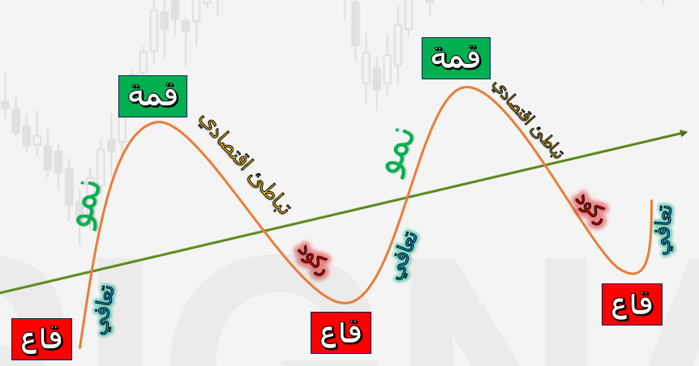
أدوات البنك لتحفيز أو إبطاء النمو
في حالة التضخم
متى يريد البنك أن يحجم النمو؟
عندما يكون هناك تضخم مرتفع التضخم..
ماذا يفعل البنك لتحجيم النمو ومحاربة التضخم؟
سحب سيولة من الأسواق.
رفع معدلات الفائدة..
وهذا يسبب زيادة تكلفة الأقراض, وبالتالي الشركات لا تقترض..
والشركة اللي كانت ناوية تفتح فرع جديد, تلغي الفكرة.
أو محتاجة تتوسع فى فرع معين, تلغي الفكرة, بالتالي تحجيم للنمو. وينخفض التضخم..
متى يريد البنك أن يحفز النمو؟
عندما يكون هناك ركود
ماذا يفعل البنك لتحفيز النمو ومحاربة التضخم؟
ضخ سيولة في الأسواق.
خفض معدلات الفائدة.
وهذا يسبب تقليل تكلفة الأقراض, وبالتالي الشركات تتوسع و تقترض.
في حالة الركود

Slide 6
أدوات البنك لتحفيز أو إبطاء النمو
في حالة الركود, البنك يتدخل لتحفيز النمو
في حالة التضخم, البنك يتدخل لتحجيم النمو
خفض فائدة
ضخ سيولة
تشجيع نمو
رفع فائدة
سحب سيولة
تحجيم النمو
ناخد بالنا في مراحل التعافي والنمو, يزداد التوظيف, وترتفع الأجور.
وفى مراحل تحجيم النمو, أو التباطئ الاقتصادي, أو الركود, ترتفع البطالة, وتقل الاجور.

Slide 7
دورة الإنتاج
ثقة المستهلك
النمو/التضخم
الإنفاق
توقعات المبيعات- مديري المشتريات
طلبات المصانع- مواد خام
التصنيع - الأنتاج
المبيعات
أرباح الشركات
أسعار الأسهم
عائد الأسهم - التوزيعات
الناتج المحلي
الوظائف
معدل البطالة
الأجور
القطاع الصناعي
القطاع الخدمي
المنازل

Slide 8
التغير في الرواتب غير الزراعية الأمريكي إن إف بىNFP
NFP
مؤشر مهم جدا للنمو, يعطينا عدد الوظائف التى استطاع الاقتصاد الأمريكي اضافتها..
وكلما زاد عدد الوظائف, معناه الشركات بتربح .ومتفائلة بشأن المبيعات..
لذلك رقم التوظيف مهم جدا لنعرف النمو وتوقعات النمو.
المؤشر يشمل الموظفين في المؤسسات الإنتاجية وشركات البناء والمصانع فقط..
يمثل نسبة 80% من إجمالي العمالة المسئولة عن الناتج المحلي الإجمالي في الولايات المتحدة..
المؤشر يقيس التغير في عدد العاملين في مختلف القطاعات باستثناء ..
العاملين بالقطاع الحكومي..
العاملين بالأعمال الحرفية الخاصة..
العاملين في المنظمات غير الهادفة للربح..
العاملين بالقطاع الزراعي. .
يصدر يوم الجمعة الأول من كل شهر ..
مصدر المؤشر من خلال مكتب إحصاءات العمل بوزارة القوى العاملة

Slide 9
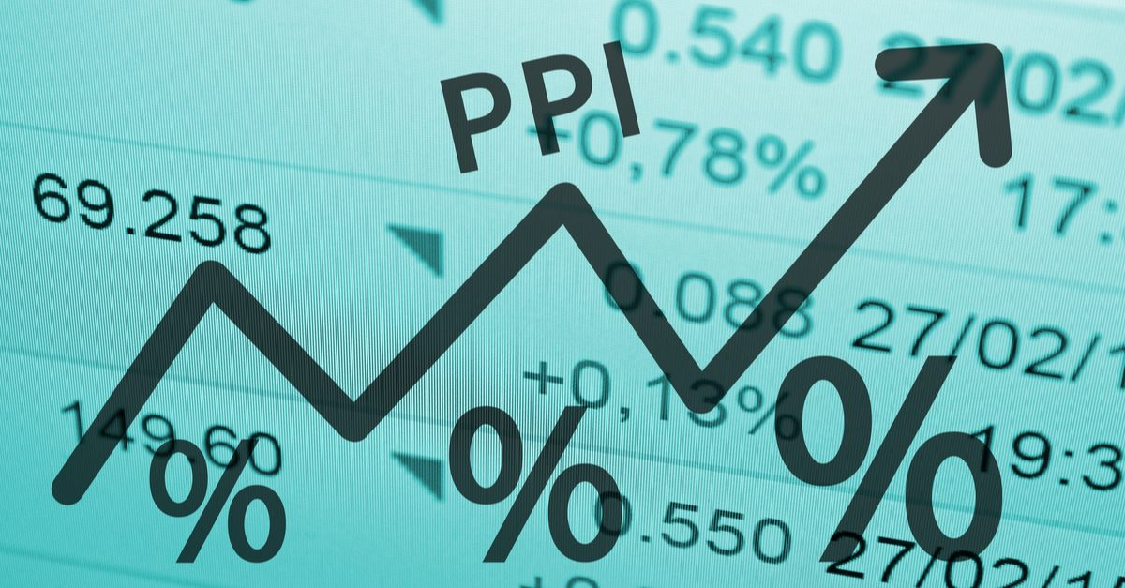
مؤشر أسعار المنتجين الأمريكي بي بي أي. PPI
PPI
مؤشر تضخم.
مقياس لمتوسط أسعار سلة تحتوي على خليط من أسعار السلع التي يوفرها المنتجون في السوق.
والتي تضم القيمة النقدية لكل من السلع المنتجة..
والسلع التي لازالت على قيد الإنتاج..
والسلع الأولية..
ويعتبر ثاني المؤشرات أهمية في قياس التضخم بعد مؤشر أسعار المستهلكين..
ويختلف عنه في أنه يحسب بناء على سعر المنتجين..
وليس المستهلكين.
يصدر بعد 16 يوم من نهاية الشهر.
مصدر المؤشر
من خلال مكتب إحصاءات العمل بوزارة القوى العاملة

Slide 10
الناتج المحلي الإجمالي الأميركي
GDP
مؤشر إنتاج
هو إجمالي القيمة النقدية للسلع والخدمات التي تم إنتاجها في الدولة..
(سواء بواسطة شركات محلية أو أجنبية) خلال فترة زمنية معينة..
المؤشر الرئيسي لقياس معدلات النمو الاقتصادي، حيث أنه يشمل جميع قطاعات الاقتصاد..
يعطي صورة واضحة عن الوضع الاقتصادي الحالي للدولة ومدى صلاحيته للاستثمار..
لذلك يهتم به جميع فئات المستثمرين..
كما تهتم به أيضا البنوك المركزية عند تطبيق سياساتها النقدية وتقرير معدلات الفائدة..
يصدر ربع سنوى ولكن بعد شهر من انتهاء ربع العام
يصدر من مكتب الإحصاءات بوزارة التجارة.

Slide 11
معامل انكماش الناتج المحلي الإجمالي الأمريكي
GDP change
مؤشر تضخم
معامل انكماش الناتج المحلي هو مقياس لمدى التغير في الناتج المحلي الإجمالي بناء على التغير في الأسعار..
موشر فعال جدًا في قياس التضخم..
بل ويعتقد بعض الاقتصاديين بتفوقه على مؤشر أسعار المستهلك..
وذلك لأنه لا يعتمد على كل ما تم إنتاجه داخل حدود الدولة.
يصدر بصورة ربع سنوية
مصدر المؤشر: من خلال مكتب التحليلات الاقتصادية بوزارة التجارة

Slide 12
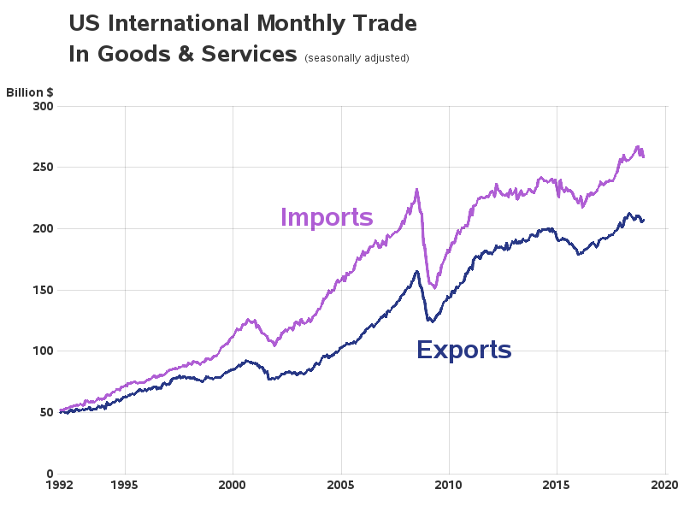
الميزان التجاري الأمريكي The US trade balance
The US trade balance
نوع المؤشر: ميزان المدفوعات (تجارة خارجية)
واحد من أهم المؤشرات الاقتصادية على الإطلاق..
ويمثل الفارق بين الصادرات والوردات..
فإذا كان حجم الواردات أكبر من الصادرات يسمى الناتج بالعجز التجاري .
وإذا كان حجم الصادرات أكبر من الواردات يسمى
الناتج بالفاض التجاري
يصدر شهريا ولكنه يصدر بعد 40 يوما من نهاية الشهر.
نوع المؤشر: ميزان المدفوعات (تجارة خارجية)
مصدر المؤشر:
من خلال مكتب التحليل الاقتصادي بوزارة التجارة

Slide 13
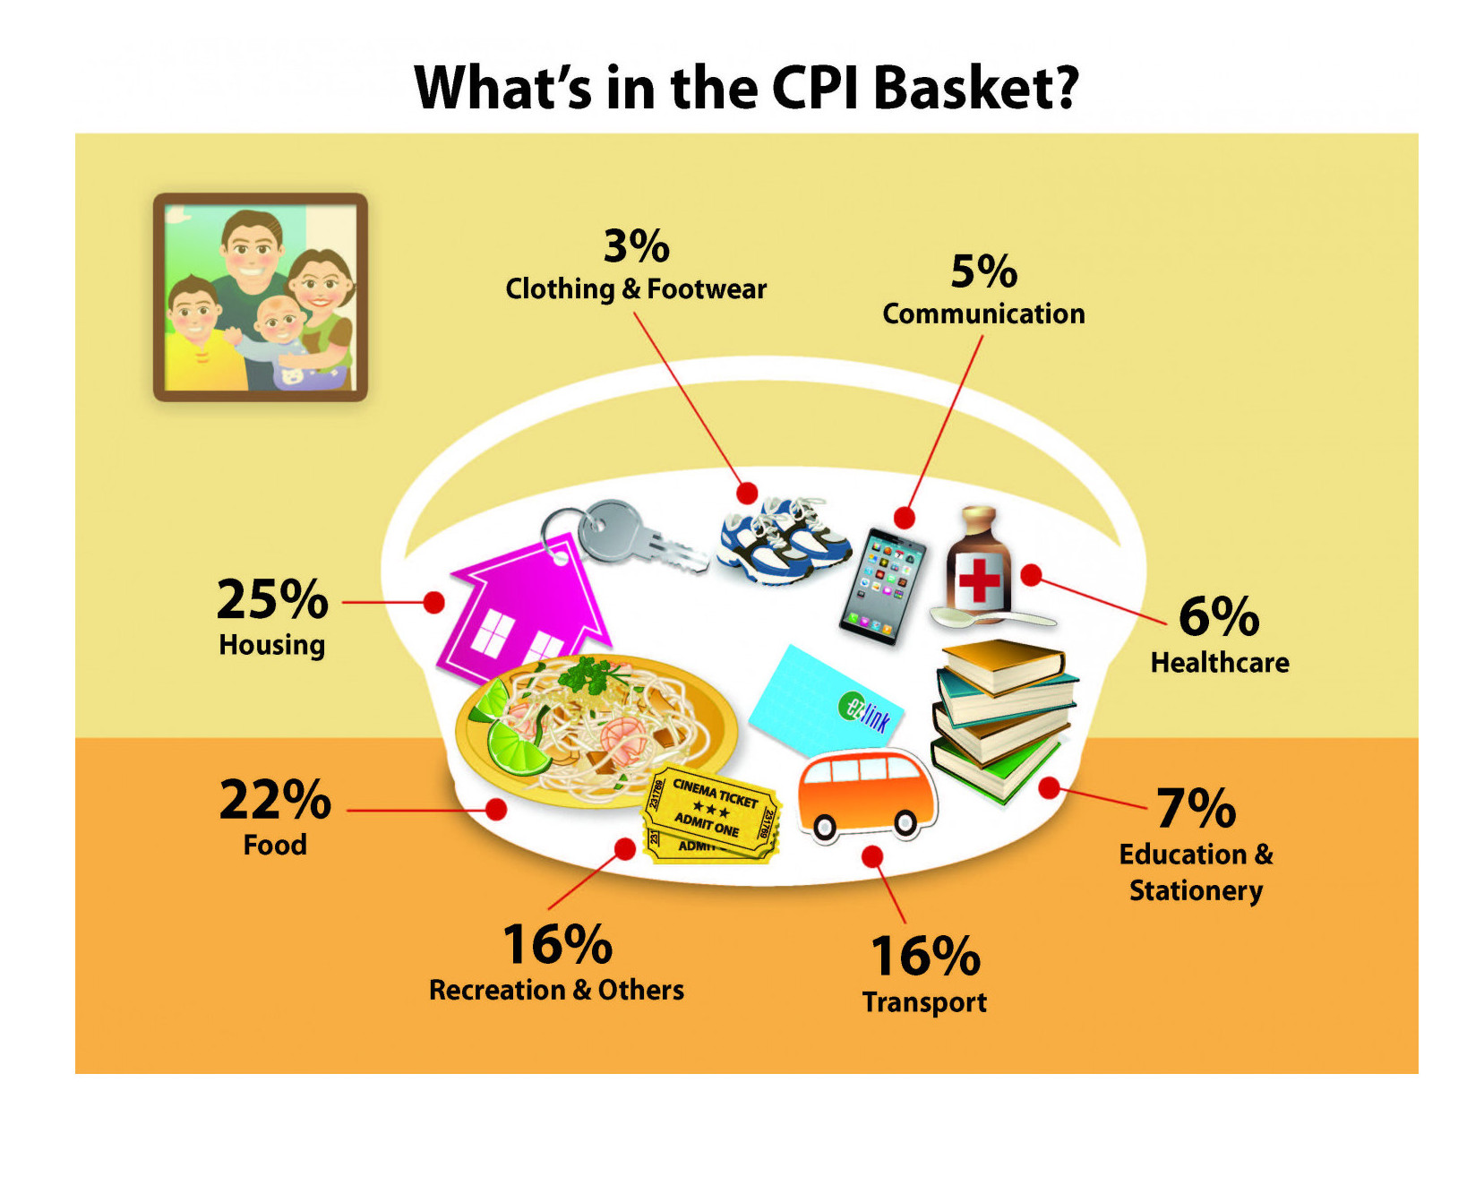
مؤشر أسعار المستهلك الأمريكي
مؤشر تضخم
هو واحد من أفضل مؤشرات قياس التضخم..
ويقيس المؤشر متوسط أسعار لسلة تحتوي على خليط من أسعار السلع الغذائية والمنازل والملابس والمواصلات والعناية الطبيعة وخدمات الترفيه وغيرها، لذلك يطلق علية أيضا موشر تكلفة المعيشة
يصدر بصورة شهرية ولكنه يصدر بعد 15 يوم من نهاية الشهر .
مصدر المؤشر: من خلال مكتب إحصاءات العمل بوزارة القوى العاملة
CPI
درجة التأثير:
خبر قوي له تأثير قوي علي الأسواق..
ينتظره المستثمرون فى كل أنحاء العالم..
عندما يكون هدف البنك المركزي تخفيض التضخم, يكون انخفاض قيمة التضخم ايجابية لسوق الاسهم..
لأنه يعني أن البنك الفيدرالي الأمريكي ليس في حاجة إلى تشديد السياسة النقدية أكثر ولمدة أطول, وبالتالى يقل احتمال دخول الاقتصاد فى ركود.
ننتبه أنه كلما كان التضخم مرتفعا, وتتوقع الأسواق هبوطه, وهذا الهدف الرئيسي للبنك الفيدرالي الأمريكي, سيكون تأثير نتيجة المؤشر أقوى.
يجب فهم الحالة الاقتصادية كاملة من نمو أو ركود, والبطالة والتضخم, لكي تتوقع بشكل صحيح تأثير المؤشر على العملة وسوق الأسهم.

Slide 14
مؤشر أسعار المستهلك الأساسي
Core CPI
نوع المؤشر : مؤشر تضخم
هو موشر مشتق من مؤشر أسعار المستهلك، ولكن بدون أسعار الغذاء والطاقة من المؤشر الرئيسي..
ويهتم به المحللون بشكل أكبر لأنه يكون أصدق تعبيرًا عن التضخم بعد استثناء السلع الرئيسية للمعيشة والتي لا يمكن أن يستغني عنها
المستهلكون..
ونظرا لأن أسعار الطاقة متقلبة بشكل كبير, فيكون مؤشر أسعار المستهلك الأساسي أدق.
يصدر بصورة شهرية ولكن يصدر بعد 15 يوم من نهاية الشهر
مصدر المؤشر:
من خلال مكتب إحصاءات العمل بوزارة القوى العاملة

Slide 15
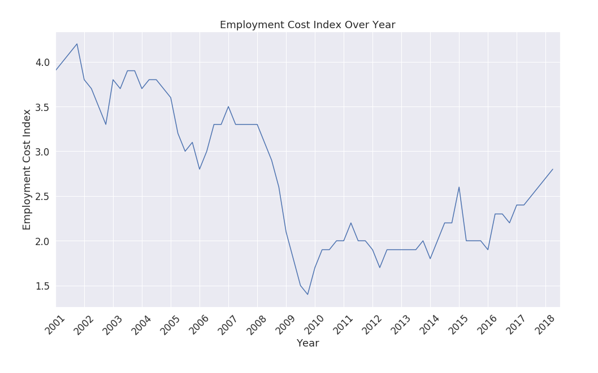
مؤشر تكلفة التوظيف الأمريكي
employment cost index (ECI)
US Employment Cost Index
مؤشر تكلفة التوظيف الأمريكي
هو أحد مؤشرات التضخم..
وهو تقرير يقيس التغيرات التي تحدث في تكلفة العمالة..
والتي تشمل الأجور والعلاوات و المكافات والمزايا الإضافية للعاملين
يصدر بصورة ربع سنوية ولكنه يصدر بعد شهر من نهاية ربع العام.
مصدر الموشر :
من خلال مكتب إحصاءات العمل بوزارة القوى العاملة

Slide 16
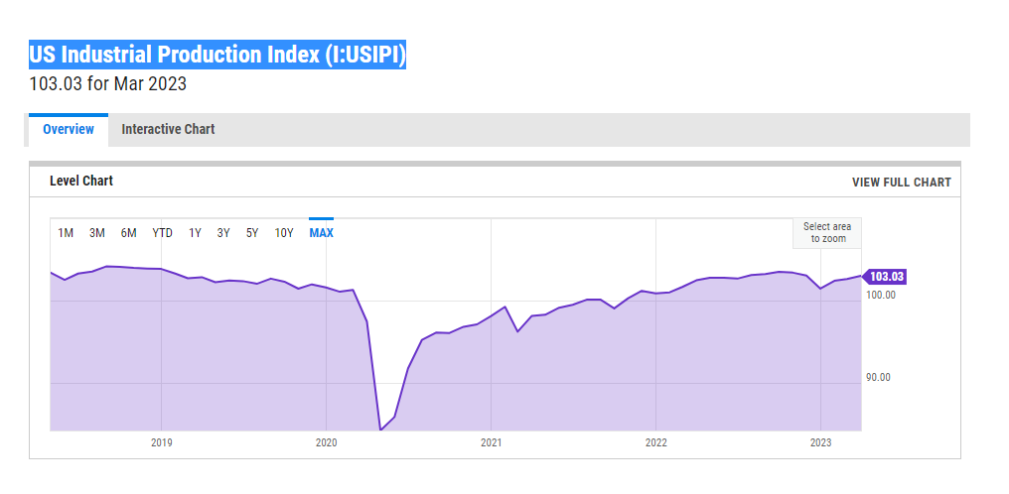
مؤشر الإنتاج الصناعي الأمريكي
US Industrial Production Index (I:USIPI)
USIPI
نوع المؤشر: مؤشر إنتاج
مؤشر يقيس أجمالي حجم الإنتاج الصناعي في الدولة بغض النظر عن قيمته السعرية..
بما يعني أن بيانات المؤشر لا تتأثر بالتضخم..
ويقيس المؤشر أيضًا حجم إنتاج السلع المعمرة وغير المعمرة والمعدات العسكرية بالإضافة إلى التعدين والخدمات المختلفة ..
يصدر بصورة شهرية ولكنه يصدر بعد نهاية الشهر بحوالي أسبوعين
مصدر المؤشر: يصدره المجلس الاحتياطي الفيدرالي

Slide 17
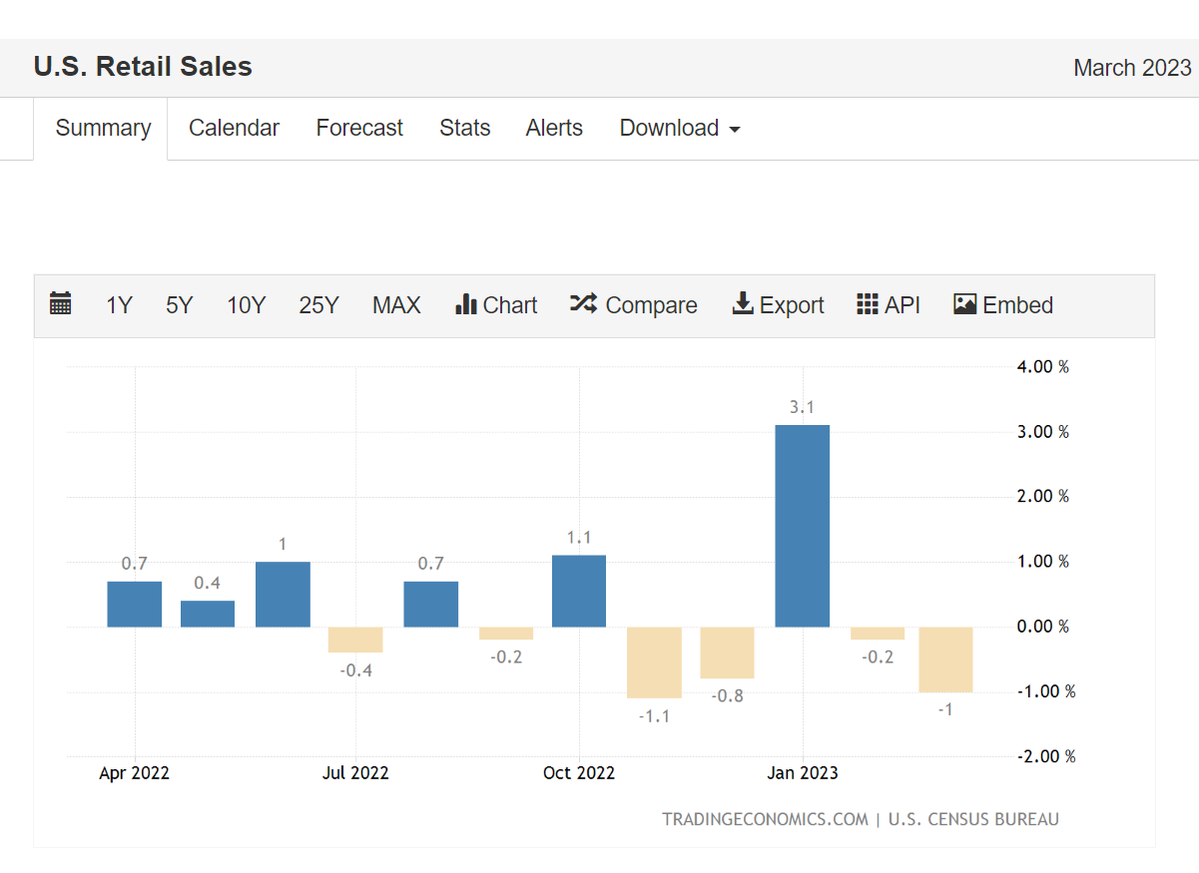
مبيعات التجزئة الأمريكي Retail Sales
Retail Sales
نوع المؤشر مؤشر مستهلكين ونعرف منه الطلب.
هو مؤشر يقيم إجمالي مبيعات السلع لدى تجار التجزئة..
ويعتبر هذا المؤشر أهم المؤشرات لإتفاق المستهلكين..
يصدر شهرية ولكنه يصدر بعد نهاية الشهر بأسبوعين
مصدر المؤشر:
من خلال مكتب الإحصاءات بوزارة التجارة الأمريكية.

Slide 18
مبيعات المنازل القائمة الأمريكي
Existing home sales
Existing home sales
نوع المؤشر : مؤشر إسكان.
هو أحد مؤشرات البناء والإسكان، ويحصي المؤشر عدد المنازل المملوكة مسبقًا لأشخاص والتي تم بيعها خلال الشهر السابق، ويعد هذا التقرير بالإضافة إلى تقرير البدء في بناء المنازل أفضل انعكاس لحالة قطاع الإسكان.
يصدر بصورة شهرية ولكنه يصدر بعد 24 يومًا من نهاية الشهر
مصدر المؤشر:
من خلال الرابط الوطنية للوسطاء العقاريين

Slide 19
مبيعات المنازل الجديدة الأمريكي
.(New Home Sales)
New home sales
نوع المؤشر : مؤشر إسكان.
هو أحد مؤشرات البناء والإسكان..
مؤشر يحصي مجموع الوحدات السكنية الجديدة المباعة وكذلك التي تم الاتفاق على بيعها بعقود مبدئية..
يصدر شهرية ولكنه يصدر بعد نهاية الشهر بأربع أسابيع
مصدر المؤشر:
من خلال مكتب التحليل الاقتصادي بوزارة التجارة.

Slide 20
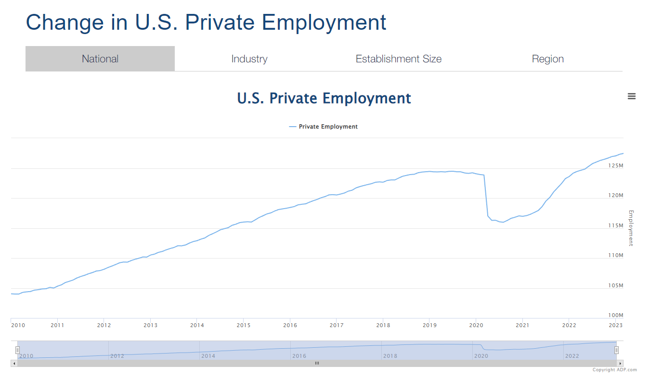
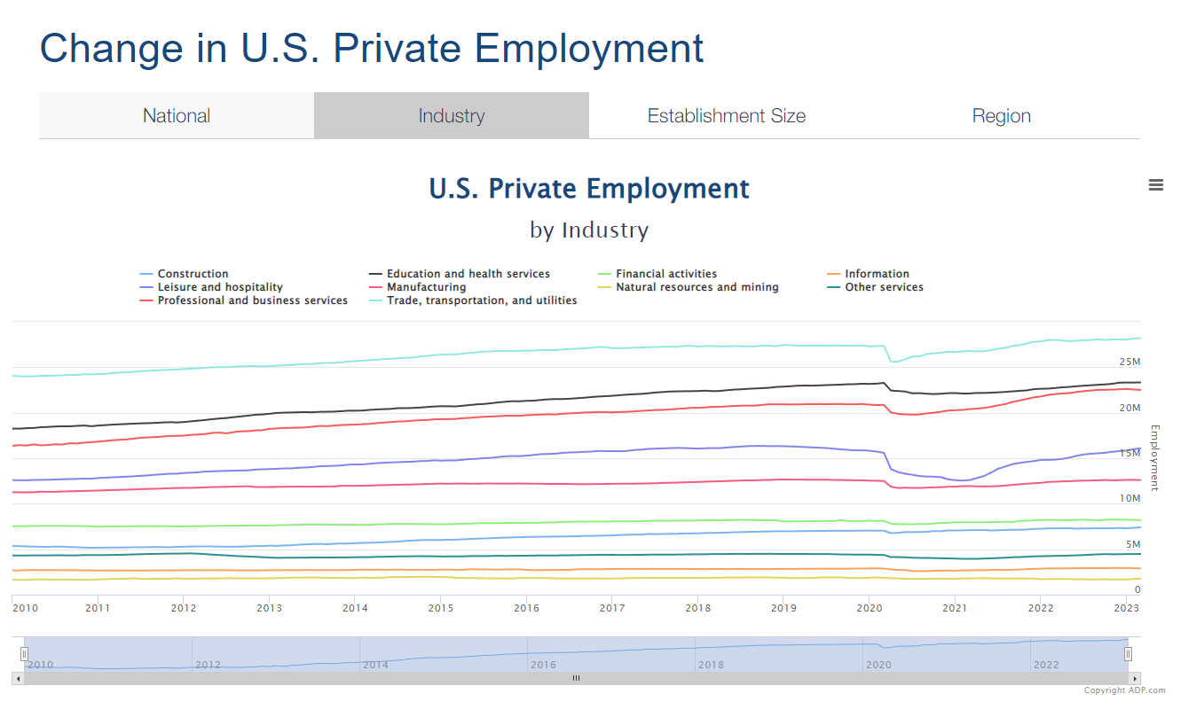
تقرير حالة العمالة الأمريكي
ADP® National Employment Report
Change in U.S. Private Employment
ADP
نوع المؤشر : موشر توظيف
هو أحد مؤشرات سوق العمل..
وهو تقرير يشير إلى عدد الوظائف في كل القطاعات بإستثناء القطاع الزراعي والقطاع الحكومي..
كما يحتوي التقرير على ثلاثة م ؤشرات فرعية وهي:
- معدل البطالة - العاطلين عن العمل..
متوسط دخل الفرد بالساعة ..
ومتوسط ساعات العمل الأسبوعية ..
يصدر المؤشر يوم الأربعاء الأول من كل شهر. يومين قبل NFP
مصدر المؤشر:
Automatic Data Processing = شركة خاصة وليست جهة حكومية

Slide 21
طلبات إعانة البطالة الأولية الأمريكي
Initial Jobless Claims
Initial Jobless Claims
نوع المؤشر : مؤشر توظيف
هو مؤشر يقيس عدد المتقدمين للحصول على إعادة بطالة لأول مرة..
ويستخدم المستثمرون متوسط قراءة المؤشر لمدة 4 أسابيع للتنبؤ بحالة سوق العمل ..
يصدر أسبوعيا ولكنه يصدر بعد نهاية الأسبوع بخمسة أيام.
مصدر المؤشر ..
من خلال قسم العمالة والتدريب بوزارة القوى العاملة..

Slide 22
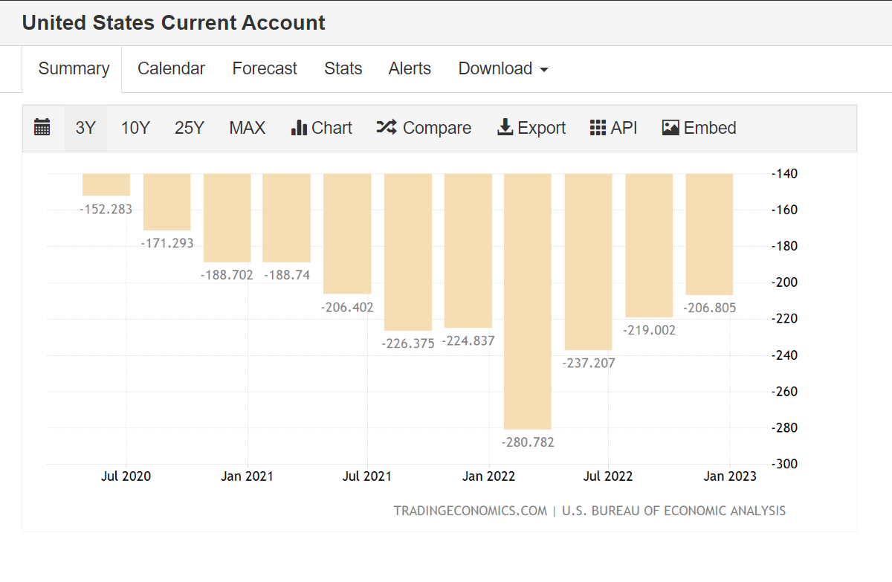
الحساب الجاري الأمريكي
Current Account
Current Account
نوع المؤشر : میزان مدفوعات (تجارة خارجية)
هو الفارق بين الصادرات والواردات من السلع والخدمات وتدفقات رؤوس الأموال..
ويقيس العلاقات التجارية الخارجية بين الدول..
يصدر بصورة ربع سنوية ولكنه يصدر بعد انتهاء ربع العام بحوالي ٧٥ يومًا
مصدر المؤشر:
من خلال مكتب الإحصاءات الاقتصادية

Slide 23
الإيرادات والنفقات الشخصية الأمريكي
Personal income and outlays
Personal income and outlays
نوع المؤشر :
مؤشر أسعار وأجور.
هو تقرير يحتوي على جزئين..
الأول يختص بالإيرادات الشخصية وهي إجمالي الدخل الذي يحصل عليه الأفراد من كل المصادر المتاحة..
والثاني يختص بإجمالي نفقات المستهلكين على السلع المعمرة وغير المعمرة والخدمات.
ويشمل التقرير
الدخل الفردي الفعلي.
الدخل الفردي مع استثناء الضرائب.
معدل الادخار الفردي..
مؤشر نفقات الاستهلاك الشخصي . والذي يشير إلى عدد الأفراد الذين يقومون بالإنفاق على مختلف السلع والخدمات..
يصدر شهريا و لكنة يصدر بعد نهاية الشهر بخمس أسابيع.
مصدر الموشر : من خلال مكتب التحليل الاقتصادي.

Slide 24
مبيعات السيارات الأمريكي
(Motor Vehicle Sales)
Motor Vehicle Sales
نوع الموشر:
مؤشر أسعار أجور (إنفاق إستهلاكى)
هو مؤشر يقيس حجم مبيعات السيارات والشاحنات وكل ما يتعلق بوسائل النقل..
سواء كانت مصنعة محلية أو أجنبية.
يصدر بصورة شهرية ..
مصدر المؤشر ..
من خلال مكتب التحليل الاقتصادي بوزارة التجارة الأمريكية ..

Slide 25
مؤشرات توجهات المستثمرين الأمريكي
CB Consumer Conﬁdence Index
CB Consumer Conﬁdence Index
نوع المؤشر: موشر ثقة
يضم مؤشرات توجهات المستثمرين استفتائين لقياس أداء توجهات المستثمرين عن طريق عددت مؤشرات..
من أهمهم ..
مؤشر ثقة المستهلك ويقيس المؤشر مدى ثقتهم في الأداء الاقتصادي والمتوقع ..
الحركة الاقتصادية في المستقبل, وهو:
- استفتاء جامعة ميتشجان ..
- استفتاء مجلس المؤتمر ..
موعد الصدور:
يوم الثلاثاء في نهاية كل شهر.
مصدر الموشر :
من خلال مجلس المؤتمرات

Slide 26
تصاريح البدء في بناء المنازل الأمريكي
Housing starts and Permits
Housing starts and Permits
نوع المؤشر : مؤشر إسكان
مؤشر يقيس عدد الوحدات السكنية التي تم البدء في بنائها خلال الشهر السابق
يصدر بصورة شهرية ولكنه يصدر بعد 17 يوم من نهاية الشهر .
مصدر المرشر:
من خلال مكتب التحليل الاقتصادي بوزارة التجارة.

Slide 27
المخزونات التجارية الأمريكي
Business Inventories
Business Inventories
نوع المؤشر مؤشر إنتاج
واحد من المؤشرات المهمة بالنسبة للقطاع الاستثماري بوجه عام..
وبالنسبة للقطاع الصناعي بوجه خاص..
يقيس المؤشر القيمة النقدية لمخزونات ومبيعات المصنعين (الجملة والتجزئة)..
كما يقوم المؤشر أيضا بحساب نسبة المخزونات إلى المبيعات ..
يصدر بصورة شهرية ولكنة يصدر بعد نهاية الشهر بحوالي ستة أسابيع ..
مصدر المؤشر..
يصدر من مكتب الإحصاء بوزارة التجارة.

Slide 28
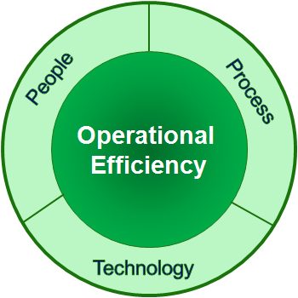
معدل استغلال القدرة الأمريكي
Capacity Utilization Rate
Capacity Utilization Rate
نوع المؤشر : مؤشر إنتاج
الأول نعرف يعني إيه استغلال القدرة؟
استغلال القدرة تعني مدى إمكانية الدولة في استغلال مواردها الإنتاجية..
أما معدل استغلال القدرة..
فهي النسبة بين حجم الإنتاج الفعلي "الحقيقي" وحجم الإنتاج الكلي الذي يمكن الوصول إليه في حالة استغلال الدولة لكامل مواردها الإنتاجية .. يعنى معدل كفائة..
زي ما تاقول عندي موظف ممكن يصنع 100 قطعة باليوم, ولكنه اليوم كان متكاسل وصنع 80 فقط. فكفائته اليوم 80% فقط.
يصدربصورة شهرية ولكنه يصدر بعد نهاية الشهر بحوالي خمسة عشر يوما.
مصدر المؤشر
يصدره المجلس الاحتياطي الفيدرالي.

Slide 29
المؤشر الصناعي لمعهد إدارة الموارد الأمريكي
ISM Manufacturing Index
ISM Manufacturing Index
نوع المؤشر : مؤشر إنتاج
عبارة عن استطلاع يجريه معهد إدارة الموارد على أربع مئة عضو..
من مديري مشتريات ما يزيد عن عشرين مؤسسة صناعية مختلفة..
ويقوم الاستطلاع ببحث أداء تلك المؤسسات..
عن طريق متابعة بيانات ونتائج مجموعة من التقارير الفرعية والتي يتحدد على أساسها مدى تراجع أو تحسن أداء تلك المؤسسات،
ومن أهمها:
الطلبيات الجديدة للمصانع. ,اجمالي الناتج الصناعي. ,أداء الموردين ,حجم المخزونات. العمالة
يصدر بصورة شهرية ويصدر في أول يوم عمل من كل شهر .
مصدر المؤشر:
معهد إدارة الموارد

Slide 30
المؤشر غير الصناعي لمعهد إدارة الموارد الأمريكي
ISM Non-Manufacturing Index
ISM Non-Manufacturing Index
نوع المؤشر: مؤشر إنتاج
عبارة عن استطلاع يجريه معهد إدارة الموارد على ثلاث مئة وسبعين عضو من مديري مشتريات ما يزيد عن سبعة عشر مؤسسة خدمية مختلفة مثل..
(مكاتب الاستشارات القانونية، والخدمات الترفيهية وشركات الاتصالات والاستثمار العقاري، والبنوك والخدمات المصرفية).
ويقوم الاستطلاع ببحث النشاط الخدمي عن طريق متابعة بيانات ونتائج مجموعة من التقارير الفرعية و التي يتحدد على أساسها مدى تراجع أو تحسن أداء تلك الخدمات،
ومن أهمها:
مستوى النشاط التجاري ,حالة العمالة ,طلبات الخدمات الجديدة. ,حجم المتأخرات من الطلبات. الأسعار ..
يصدر بصورة شهرية ويصدر في ثالث يوم عمل من كل شهر.
مصدر المؤشر معهد إدارة الموارد ..

Slide 31
تقرير السلع المعمرة الأمريكي
Durable Goods Orders
Durable Goods Orders
نوع المؤشر: مؤشر إنتاج..
السلع المعمرة هي السلع التي من المتوقع أن تستمر لمدة تزيد عن الثلاث سنوات وتتطلب استثمارات ضخمة..
لذلك فزيادة طلبات السلع المعمرة يعني تفائل الشركات الصناعية بالنسبة لمستقبل الاقتصاد الأمريكي..
ولذلك فإن تقرير السلع المعمرة أحد أهم التقارير الاقتصادية..
والتي تعطي صورة واضحة عن أداء القطاع الصناعي الحالي..
بل والتنبؤ بمدى تحسن أو تراجع أدائه في المستقبل..
يصدر التقرير بصورة شهرية ولكنة يصدر بعد ستة وعشرين يوما من نهاية الشهر
مصدر التقرير..
يصدره من مكتب الإحصاءات بوزارة التجارة ..

Slide 32
تقرير طلبات القطاع الصناعي الأمريكي
Factory Orders
Factory Orders
نوع المؤشر:مؤشر إنتاج
هو أحد مؤشرات الإنتاج..
ويعتبر أحد أهم المؤشرات الاقتصادية الخاصة بالقطاع الصناعي..
حيث يغطي التقرير بيانات ما يقرب من 4000 وحدة صناعية يضمون حوالي 89 مجالًا صناعيًا..
وتصل قيمتها إلى أكثر من 500 مليون دولار..
كما يقدم المؤشر الإحصائيات الخاصة بطلبات المصنعين الجديدة والمخزونات وشحنات.
وجدير بالذكر أن جميع بيانات واحصائيات التقرير لا تركز فقط على السلع المعمرة ..
ولكنها أيضًا تعطي بيانات عن السلع غير المعمرة..
كما يقوم التقرير بمراجعة نتائج الشهرين السابقين مع مقارنتهم بالنتائج الحالية..
عن طريق حساب النسبة المئوية لحجم تغيرات القيم المقدمة..
يصدر بصورة شهرية ولكنة يصدر بعد خمس أسابيع من إنتهاء الشهر
مصدر التقرير:
من خلال مكتب التحليل الاقتصادي بوزارة التجارة الأمريكية.

Slide 33
كورس تعليم التداول
للمبتدأين
From A to Z
Eslam Salman

